Slide 1
Technische briefing Wbni en NIB2-richtlijn
Commissie Digitale Zaken

Slide 2
Inhoud
Huidige situatie
Ontwikkelingen korte termijn
Ontwikkelingen lange termijn

Slide 3
Huidige situatie

Slide 4
Wbni algemeen
De Wbni (2018) is een samenvoeging van de Wgmc en implementatie NIB1
Hierin is de zorgplicht, meldplicht en toezicht geregeld voor vitale aanbieders, en;
zijn de taken en bevoegdheden voor het NCSC vastgelegd.
Uitgangspunten zijn:
Het verhogen van digitale weerbaarheid Nederland en in het bijzonder de weerbaarheid van de vitale infrastructuur, Rijksoverheid en digitaledienstverleners
Scheiding van functies toezicht/handhaving en bijstand/advies
Vakdepartement is verantwoordelijk voor aanwijzen van vitale aanbieders
Toezicht is sectoraal georganiseerd; bijstand vindt centraal plaats

Slide 5
Wbni-doelgroepen
Doelgroep NCSC: rijksoverheid en vitaal
Het NCSC informeert, adviseert en biedt bijstand aan rijksoverheid en vitaal.
Het NCSC deelt informatie met schakelorganisaties binnen het Landelijk Dekkend Stelsel.
Doelgroep CSIRT-DSP: digitale dienstverleners

Slide 6
Ontwikkelingen korte termijn

Slide 7
Voorstel tot wetswijziging Wbni (2022)
Het voorstel bevat de volgende wijzigingen, die het NCSC de bevoegdheid geven om:
in ruimere mate dreigings- en incidentinformatie, namelijk vertrouwelijke, tot aanbieders herleidbare informatie, te delen met aangewezen schakelorganisaties en
dreigings- of incidentinformatie met aanbieders die geen vitale aanbieders zijn en evenmin onderdeel uitmaken van de Rijksoverheid te delen, indien er geen schakelorganisatie aanwezig is en sprake is van (potentiële) aanzienlijke gevolgen voor de continuïteit van de dienstverlening van die andere aanbieder(s).
Naar verwachting wordt het wetsvoorstel tot wijziging Wbni begin Q2 bij de Tweede Kamer ingediend.

Slide 8
Ontwikkelingen lange termijn

Slide 9
NIB2-richtlijn
Evaluatie en impact assessment (2020)
Wetgevend voorstel (december 2020)
Onderhandelingen in Raad en Parlement (2021)
Triloogfase (eerste helft 2022)
Transpositiefase (t/m 2024)
Evaluatie NIB
Voorstel van de Europese Commissie
Onderhandelingen: EP / Raad (HWP)
NIB-2
Wbni-2
Zomer 2020
Dec 2020
We zijn nu hier

Slide 10
Voornaamste wijzigingen t.o.v. NIB1
Vrijwel alle entiteiten in door NIB2 aangewezen sectoren vallen onder richtlijn; uitzondering micro- en kleine bedrijven
Uitbreiding van sectoren waarvan entiteiten onder de richtlijn vallen
Onderscheid essentiële & belangrijke entiteiten
Verplichtingen en toezicht nader voorgeschreven

Slide 11
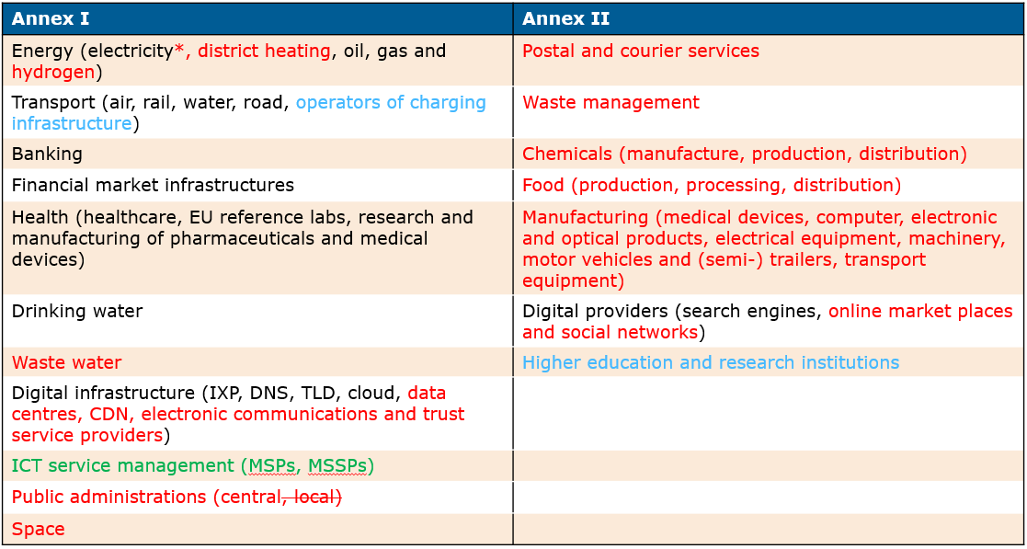
NIB1
Toevoeging NIB2
Toevoeging Raad
Toevoeging EP

Slide 12
Implementatievraagstukken NIB2
Toename aantal entiteiten verplichtingen, toezicht en bijstand
Inrichten CSIRT-taken
Inrichten toezicht
Toename in regeldruk voor entiteiten

Slide 13
Uitvoeringsvraagstukken NIB2
Meer, langdurigere en in toenemende mate complexere, cyberincidenten
Het snel en doeltreffend kunnen informeren van potentiele slachtoffers, zodat maatregelen tijdig kunnen worden genomen
Technische infrastructuur moet gemoderniseerd om blijvende rol van betekenis te kunnen spelen
Gebrek aan capaciteit en expertise op de arbeidsmarkt

Slide 14
Vragen

Slide 15
Afkortingenlijst
Wbni Wet Beveiliging Netwerk- en Informatiesystemen
Wgmc Wet gegevensverwerking en meldplicht cybersecurity
NIB-richtlijn Netwerk- en informatiebeveiliging richtlijn
NCSC Nationaal Cyber Security Centrum
CSIRT-DSP Cyber Security Incident Response Team voor digitale dienstverleners

